Slide 1
W-JAX 2014
Powerworkshop
Werden Sie Git Experte
René Preißel (eToSquare)
Nils Hartmann (Techniker Krankenkasse)
Notes:
RENE

Slide 2


VORSTELLUNG
René Preißel | Freiberuflicher Softwarearchitekt, Entwickler und Trainer
Co-Autor des Buchs „Git: Dezentrale Versionsverwaltung im Team – Grundlagen und Workflows“
Kontakt: rene.preissel@etosquare.de
Nils Hartmann | Java-Softwareentwickler, Techniker Krankenkasse
Schwerpunkte: OSGi, Eclipse und Build-Management
Kontakt: nils@nilshartmann.net
Notes:
RENE

Slide 3
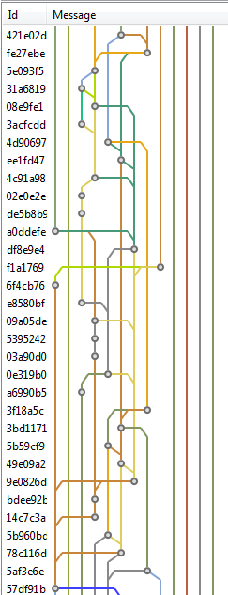
AGENDA
Ausgangssituation
Git vs Synergy
Repositories & Branches
Entwicklungsprozess mit Git
Tooling
Einführung
Fragen & Diskussionen
Notes:
RENE

Slide 4
Git Bestandteile
* aus „Git - Grundlagen und Workflows“

Slide 5
Einstieg
Repo anlegen: init
Dateien zum nächsten Commit hinzufügen: add
Commit anlegen: commit –m <message> /gui
Dateien vom nächsten Commit entfernen: rm
Historie ansehen: log / gitk --all

Slide 6
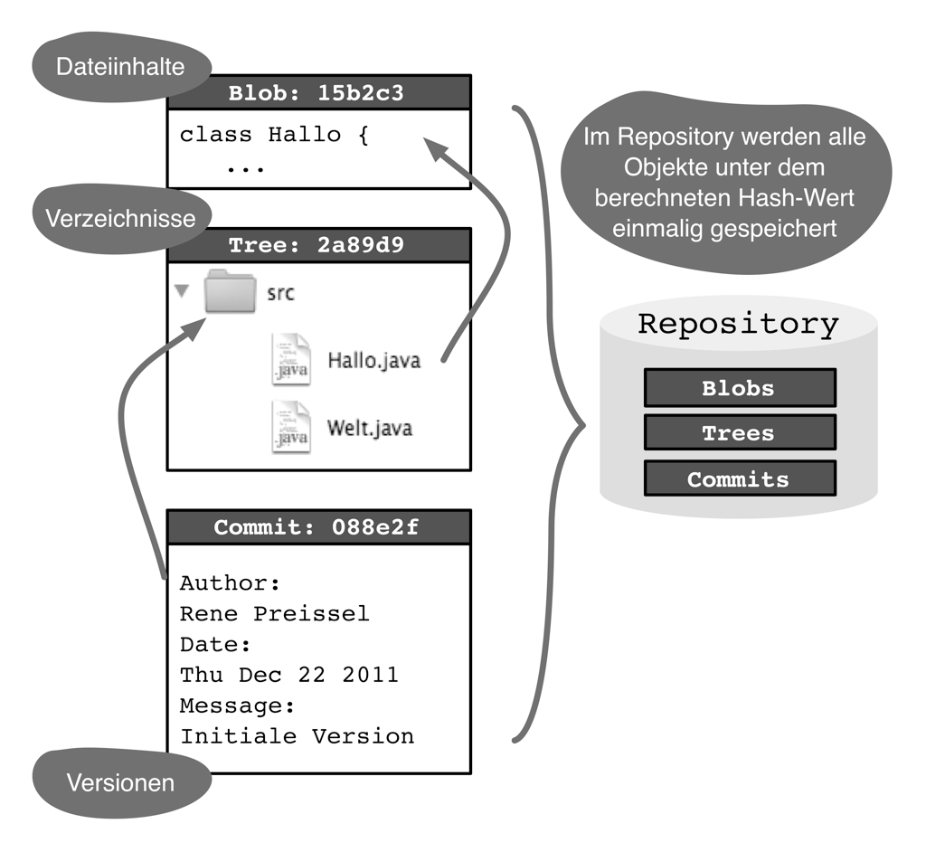
Dezentrales Repository - Konzept (I)
Effizienter Objektspeicher
Für alle Inhalte werden Hash-Werte als Schlüssel berechnet (SHA, 160 Bit)
Trennung von Dateiinhalt und Dateiname
Alle Inhalte werden nur einmal gespeichert
Blobs - Dateiinhalt
Trees - Verzeichnisse mit Verweisen auf Inhalte
Commits - Versionen von hierarchischen Verzeichnisstrukturen
* aus „Git - Grundlagen und Workflows“

Slide 7
Objektdatabase
Anzeige von beliebigen Objekten (blob,tree,commit): cat-file –p <sha>
Anzeige eines Trees: ls-tree –r –t <tree-ish>
Neues Commit zusammenstellen: commit-tree –p <parent> -m <message> <tree>
Objekt Id erzeugen / Objekt speichern hash-object / hash-object -w
Garbage finden: fsck –unreachable
Garbage aufräumen: gc [--prune=all]

Slide 8
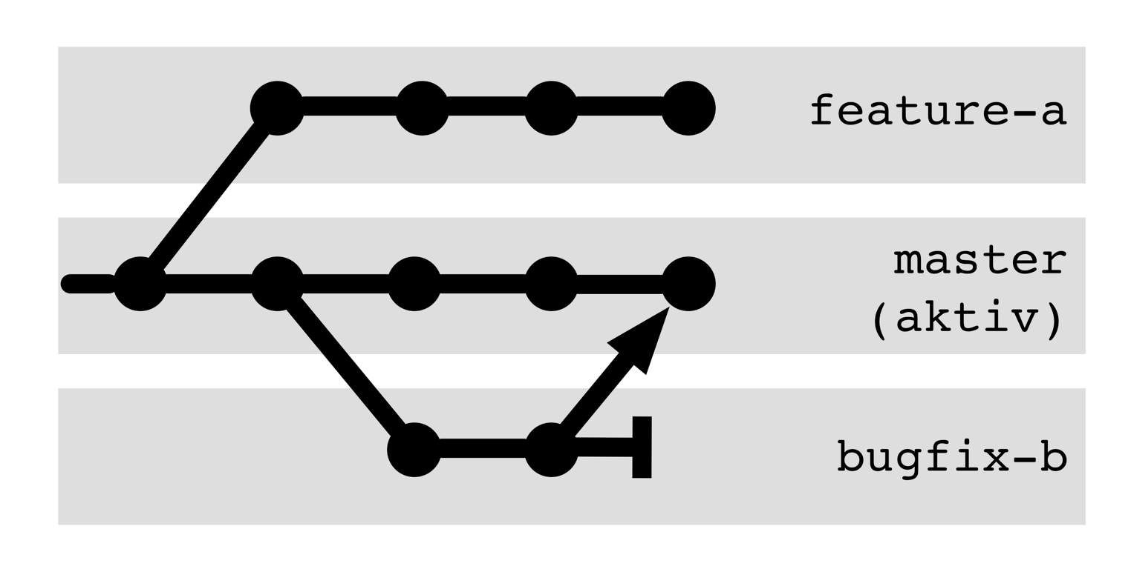
Verzweigungen - Branches
* aus „Git - Grundlagen und Workflows“
Branches können von jedem Entwickler lokal angelegt werden.
Ein Branch ist im Workspace immer aktiv (Default: „master“).
Ein Branch ist nichts weiter als der Zeiger auf ein Commit.
Bei jedem neuen Commit wird der aktive Branch auf das neue Commit gesetzt.

Slide 9
Branches / Tags
Branch anzeigen: branch -v
Branch anlegen: branch <name> [<start-commit>]
Branch wechseln: checkout <branch>
Branch löschen: branch -d | -D <branch>
Tag anzeigen: tag -v
Tag anlegen: tag -a <name> <commit-oder-ref>

Slide 10
Geheimnisse des Index
Anzeige: ls-files --stage
Datei/Änderungen zum Index hinzufügen: add / update-index
Index leeren: read-tree --empty
Index mit Tree füllen / vereinigen: read-tree –m -i --prefix <path>/ <tree-ish>
Tree schreiben: write-tree
„Getrackte“ Dateien ignorieren: update-index --assume-unchanged -- <file> update-index --no-assume-unchanged -- <file>
Ignorierte Dateien anzeigen: ls-files -v

Slide 11
Referenzen
Alle Refs anzeigen (siehe .git/refs): show-ref --head
Annotated Tags dereferenzieren: show-ref --tags --dereference
Ref explizit aktualisieren: update-ref <full-ref> <sha>
Ref + Worktree des aktuellen Branches setzen: reset [--hard|--soft] <sha-oder-ref>
Ref-Änderungen nachvollziehen: ref-log

Slide 12
Gradle und Git
Verschiedene Plugins:
townsfolk/gradle-release
Basiert auf der Git-Kommandozeile
Orientiert sich am Maven-Plugin
Versionen werden in der gradle.properties gehalten und selber versioniert
ajoberstar/grgit
Basiert auf JGit
Reine Groov-Api um Git-Kommandos auszuführen, keine Tasks
ajoberstar/gradle-git
Basiert auf ajoberstar/grgit / Jgit
Release-Task zum Taggen von Releases
Versionen werden aus vorhanden Tags und Kommando-Parameter ermittelt (Semantische Versionen)

Slide 13
Townsfolk/Gradle-Release
Überprüft ob :
das Repo auf dem richtigen Branch ist
keine unversionierten Dateien vorhanden sind
es keine weiteren Änderungen auf dem Remote-Tracking-Branch gibt
alle lokalen Commits „ge-pushed“ wurden
keine SNAPSHOT-Abhängigkeiten vorhanden sind
Erzeugt ein neues Commit mit einer „nicht“-Snapshot-Version
Erzeugt ein Release-Tag
Erzeugt ein neues Commit mit der nächsten (Snapshot-) Version
Kann durch eigene Tasks angepasst werden

Slide 14
ajoberstar/gradle-git
Erzeugt Versions-Label die sich an „Semantic Versioning“ halten
Versionen werden anhand
der Vorgängerversion,
des Scopes (Major, Minor Patch) und
definierten Stages (dev, rc, milestone, final) ermittelt
gradle release -Prelease.scope=major -Prelease.stage=final

Slide 15
VIELEN DANK!
Fragen ?

